Slide 1
Digitální Technická Mapa Železnice (DTMŽ)
Správa železniční geodézie
Mgr. Petr Duda, Ph.D.; Mgr. Jan Šel
Odbor GIS, Správa železniční geodézie
Cheb, 12. 10. 2023

Slide 2
Informace o projektu
Notes:
ptejte se během prezentace pomocí zvednutí ruky
prezentace na dvě části – „na doma“ a na prezentaci
obecné informace o DTM a DTMŽ jsou podrobněji v loňské prezentaci

Slide 3
Hlavní cíl projektu
Informační systém, který bude
jediným zdrojem garantovaných geodetických dat na SŽ
propojen s pasporty vedenými na SŽ
DTMŽ
SŽG
CTD
OŘ SEE
OŘ SSZT
OŘ SPS
OŘ SMT
GŘ
Notes:
Po první odrážce vyjede zjednodušené schéma, na co všechno bude IS DTMŽ napojeno. Stačí ho jednoduše okomentovat, že z jedné strany to budou vnitřní pasporty a z druhé strany to bude státní DTM, portál stavebníka, a do budoucna možná i další.
Druhý obrázek ukazuje, kdo všechno se na DTMŽ bude podílet a kdo bude data z DTMŽ využívat.

Slide 4
Cíle DTMŽ
Zaměření všech objektů, které se nacházejí ve vymezeném území SŽ, a uložení všech těchto objektů v jedné databázi s jednotným datovým modelem
základní povrchová situace
technická infrastruktura
dopravní infrastruktura
Vytvoření komplexního informačního
systému pro správu, kontrolu
a výdej dat DTMŽ
sdílení dat s IS DMVS a DTM krajů
(R)evoluce ve správě dat
uložené prvky jako objekty, ne pouze čáry ve výkrese
nové procesy správy dat (kontroly u správců OŘ/CTD)
nové možnosti odvozených dat, analýz atd.
(R)evoluce v digitalizaci procesů
zpracování, uchování a reambulace dat
monitoring a řízení procesů
výdej dat
Notes:
Po první odrážce vyjede zjednodušené schéma, na co všechno bude IS DTMŽ napojeno. Stačí ho jednoduše okomentovat, že z jedné strany to budou vnitřní pasporty a z druhé strany to bude státní DTM, portál stavebníka, a do budoucna možná i další.
Druhý obrázek ukazuje, kdo všechno se na DTMŽ bude podílet a kdo bude data z DTMŽ využívat.

Slide 5
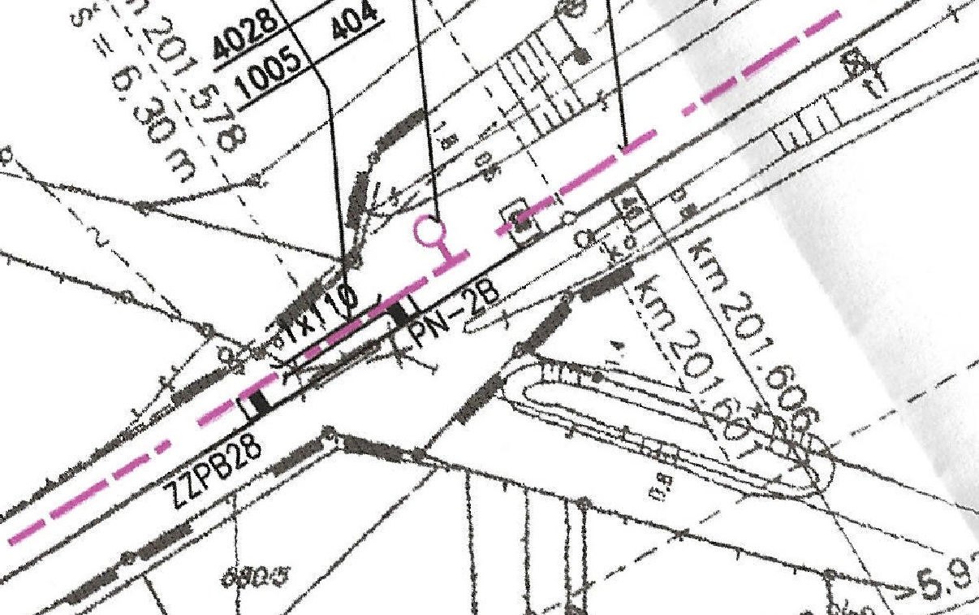
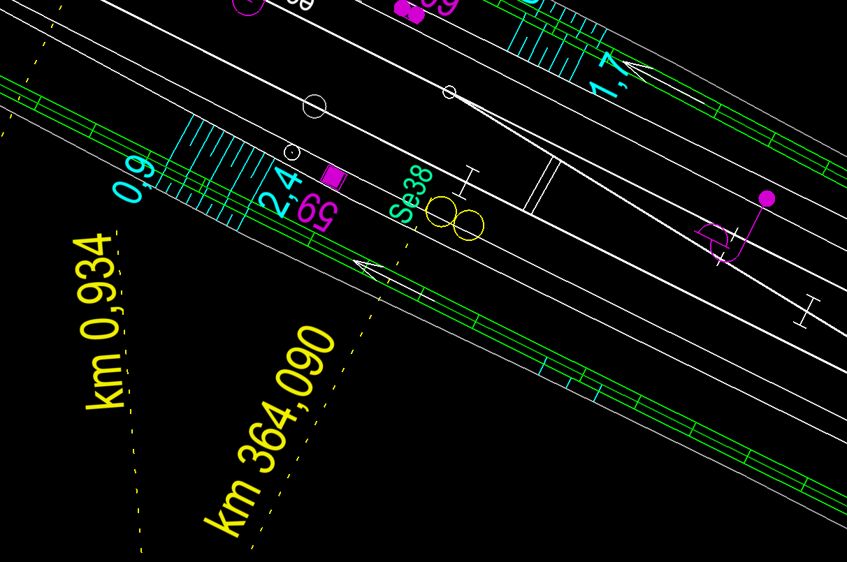
Projekt DTMŽ – datová část
pořízení dat
projekt od r. 2022 do 2030
nová data povrchové situace, reambulace
vyhledání a zaměření TI
digitalizace stávajících analogových dat TI
konsolidace stávajících dat
datové struktury SŽ
obr. NDcon Logic; data SŽ (sken analogu TI); data SŽ (stávající geodetická dokumentace)
Notes:
Po první odrážce vyjede zjednodušené schéma, na co všechno bude IS DTMŽ napojeno. Stačí ho jednoduše okomentovat, že z jedné strany to budou vnitřní pasporty a z druhé strany to bude státní DTM, portál stavebníka, a do budoucna možná i další.
Druhý obrázek ukazuje, kdo všechno se na DTMŽ bude podílet a kdo bude data z DTMŽ využívat.

Slide 6
DTM ČR vs. DTMŽ
Díky zákonné povinnosti SŽ plnit DTM ČR vzniká Digitální Technická Mapa Železnice
Datový model DTMŽ musel být rozšířen nad rámec DTM o jevy specifické pro železnici
V DTM absence 3D prostoru nahrazena Levely,
které jsou pro SŽ nedostatečné
Podrobné drátové modely prvků železniční infrastruktury
U některých objektů se nepromítá na terén, ale měří se ve své reálné poloze
Rozšíření atributových informací
IS DTMŽ
„Státní“ DTM
Notes:
Využijeme toho, že se data sbírají pro stát a rozšíříme je o informace, potřebné pro správu železnic.
DTMŽ musela být vystavěna na základech DTM, jinak bychom nebyli schopni naplnit svůj závazek vůči státu.
DTMŽ bude fungovat na stejném principu výměnného formátu DTM, který bude ale rozšířen, aby pokryl celou šíři DTMŽ.

Slide 7
Data v IS DTMŽ
prostorová složka = SŽG
v jádru DTMŽ, základ pro ostatní agendy
evidence dokumentace
geodetická zaměření, dokumentace skutečného provedení staveb
geometrie tras, základní údaje
technická evidenční složka = odpovědní správci
v modulech DTMŽ
modul TI-inženýrské sítě
modul TI-telekomunikace
technické a provozní údaje
Notes:
Tady jen obecně, že základem jsou geodetická data, pořízená v terénu. Jejich geometrie a základní údaje se potom propíší do správcovských modulů, kde na to budou navazovat a doplňovat některé technické údaje, které geodet v terénu nemůže zjistit. Také z nich můžou vznikat odvozená data jako třeba ochranná pásma.

Slide 8
Projekt DTMŽ – SW část
IS DTMŽ
interní potřeby organizace
geodetická dokumentace
podpora digitalizace procesů
IS DTMŽ
Geoportál
IS DMVS
Rozhraní vnitřní
Rozhraní vnější
IS DTM
Interní systémy SŽ
Agendové a pasportní systémy
Portál stavebníka
Jádro DTMŽ
Notes:
Tady jen obecně, že základem jsou geodetická data, pořízená v terénu. Jejich geometrie a základní údaje se potom propíší do správcovských modulů, kde na to budou navazovat a doplňovat některé technické údaje, které geodet v terénu nemůže zjistit. Také z nich můžou vznikat odvozená data jako třeba ochranná pásma.

Slide 9
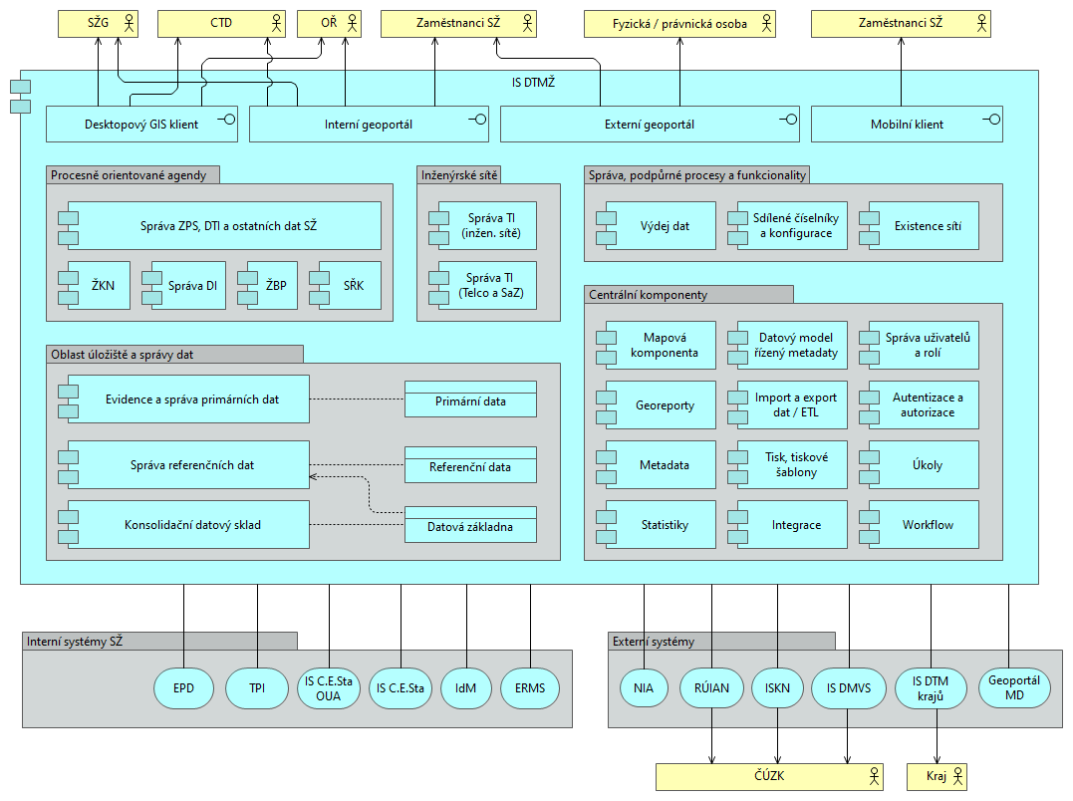
Informační systém DTMŽ
Komplexní systém pro správu, kontrolu a výdej dat
Obsahuje mnoho specifických modulů
Datový sklad
Interní geoportál
Externí geoportál
Správa dopravní Inf.
Správa technické Inf.
Železniční katastr
Žel. bodové pole
Systém řízení kvality
…
Notes:
Opravdu široká škála modulů a procesů pod nimi schovaných. Při návrhu se snažíme se zhotovitelem o návrh zautomatizování některých procesů, co největší programovou podporu pro plnění agend atd. Ne pouze „převod“ starých prostředí do nových.
Pro geodety je důležitý právě interní/externí geoportál, přes který si budou žádat o podklady a budou zde také odevzdávat svou práci. Pokyny pro práci, příp. školení i pro externisty budeme řešit před spuštěním.

Slide 10
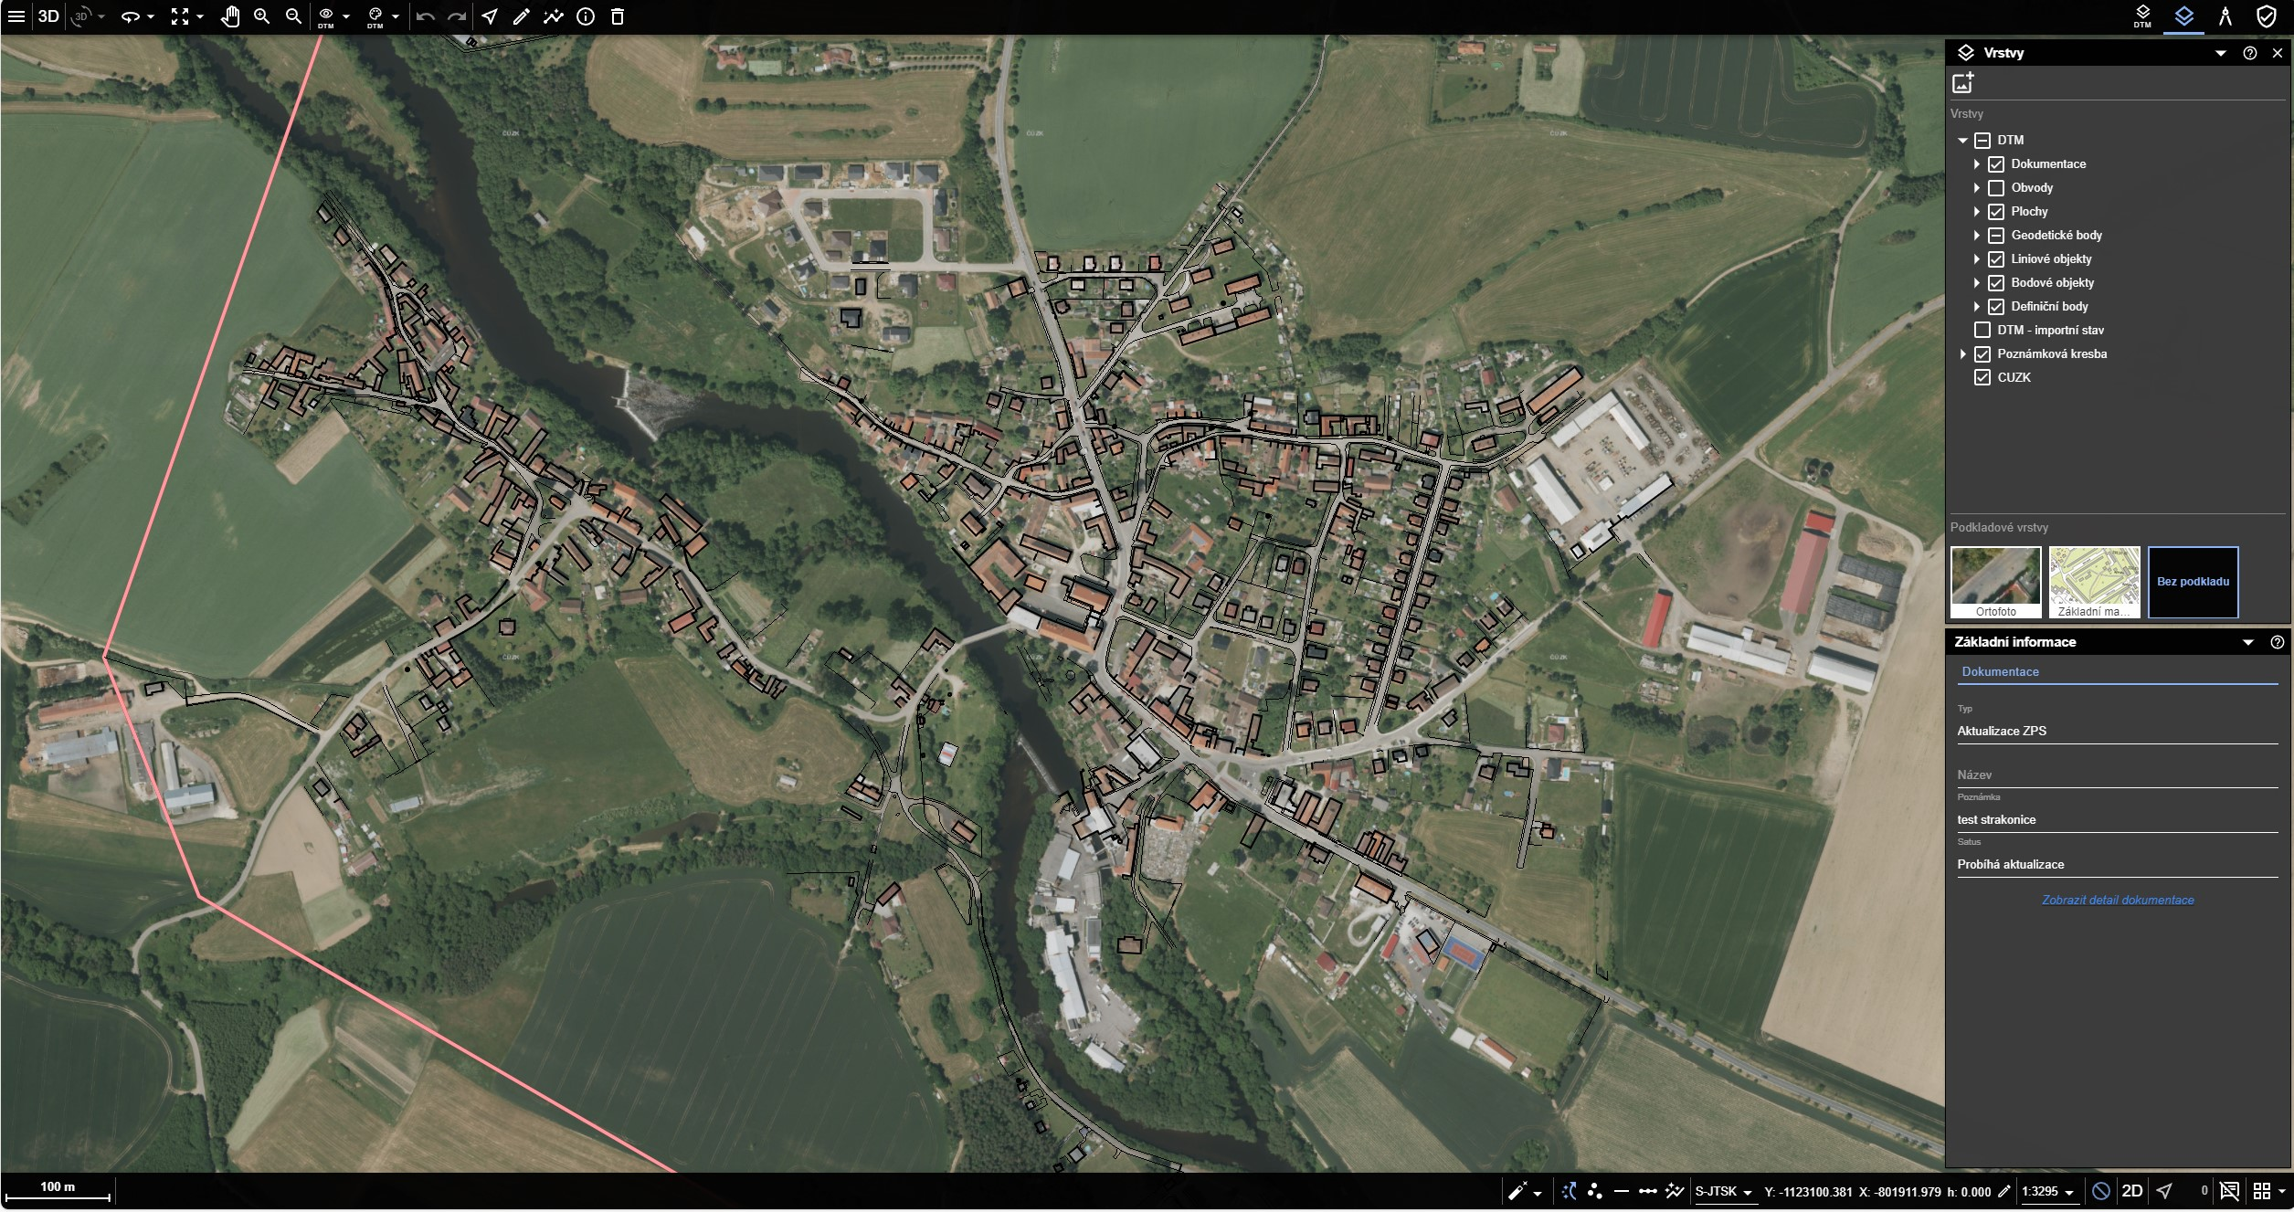
Informační systém DTMŽ
Editační a kontrolní modul
Notes:
Opravdu široká škála modulů a procesů pod nimi schovaných. Při návrhu se snažíme se zhotovitelem o návrh zautomatizování některých procesů, co největší programovou podporu pro plnění agend atd. Ne pouze „převod“ starých prostředí do nových.
Pro geodety je důležitý právě interní/externí geoportál, přes který si budou žádat o podklady a budou zde také odevzdávat svou práci. Pokyny pro práci, příp. školení i pro externisty budeme řešit před spuštěním.

Slide 11
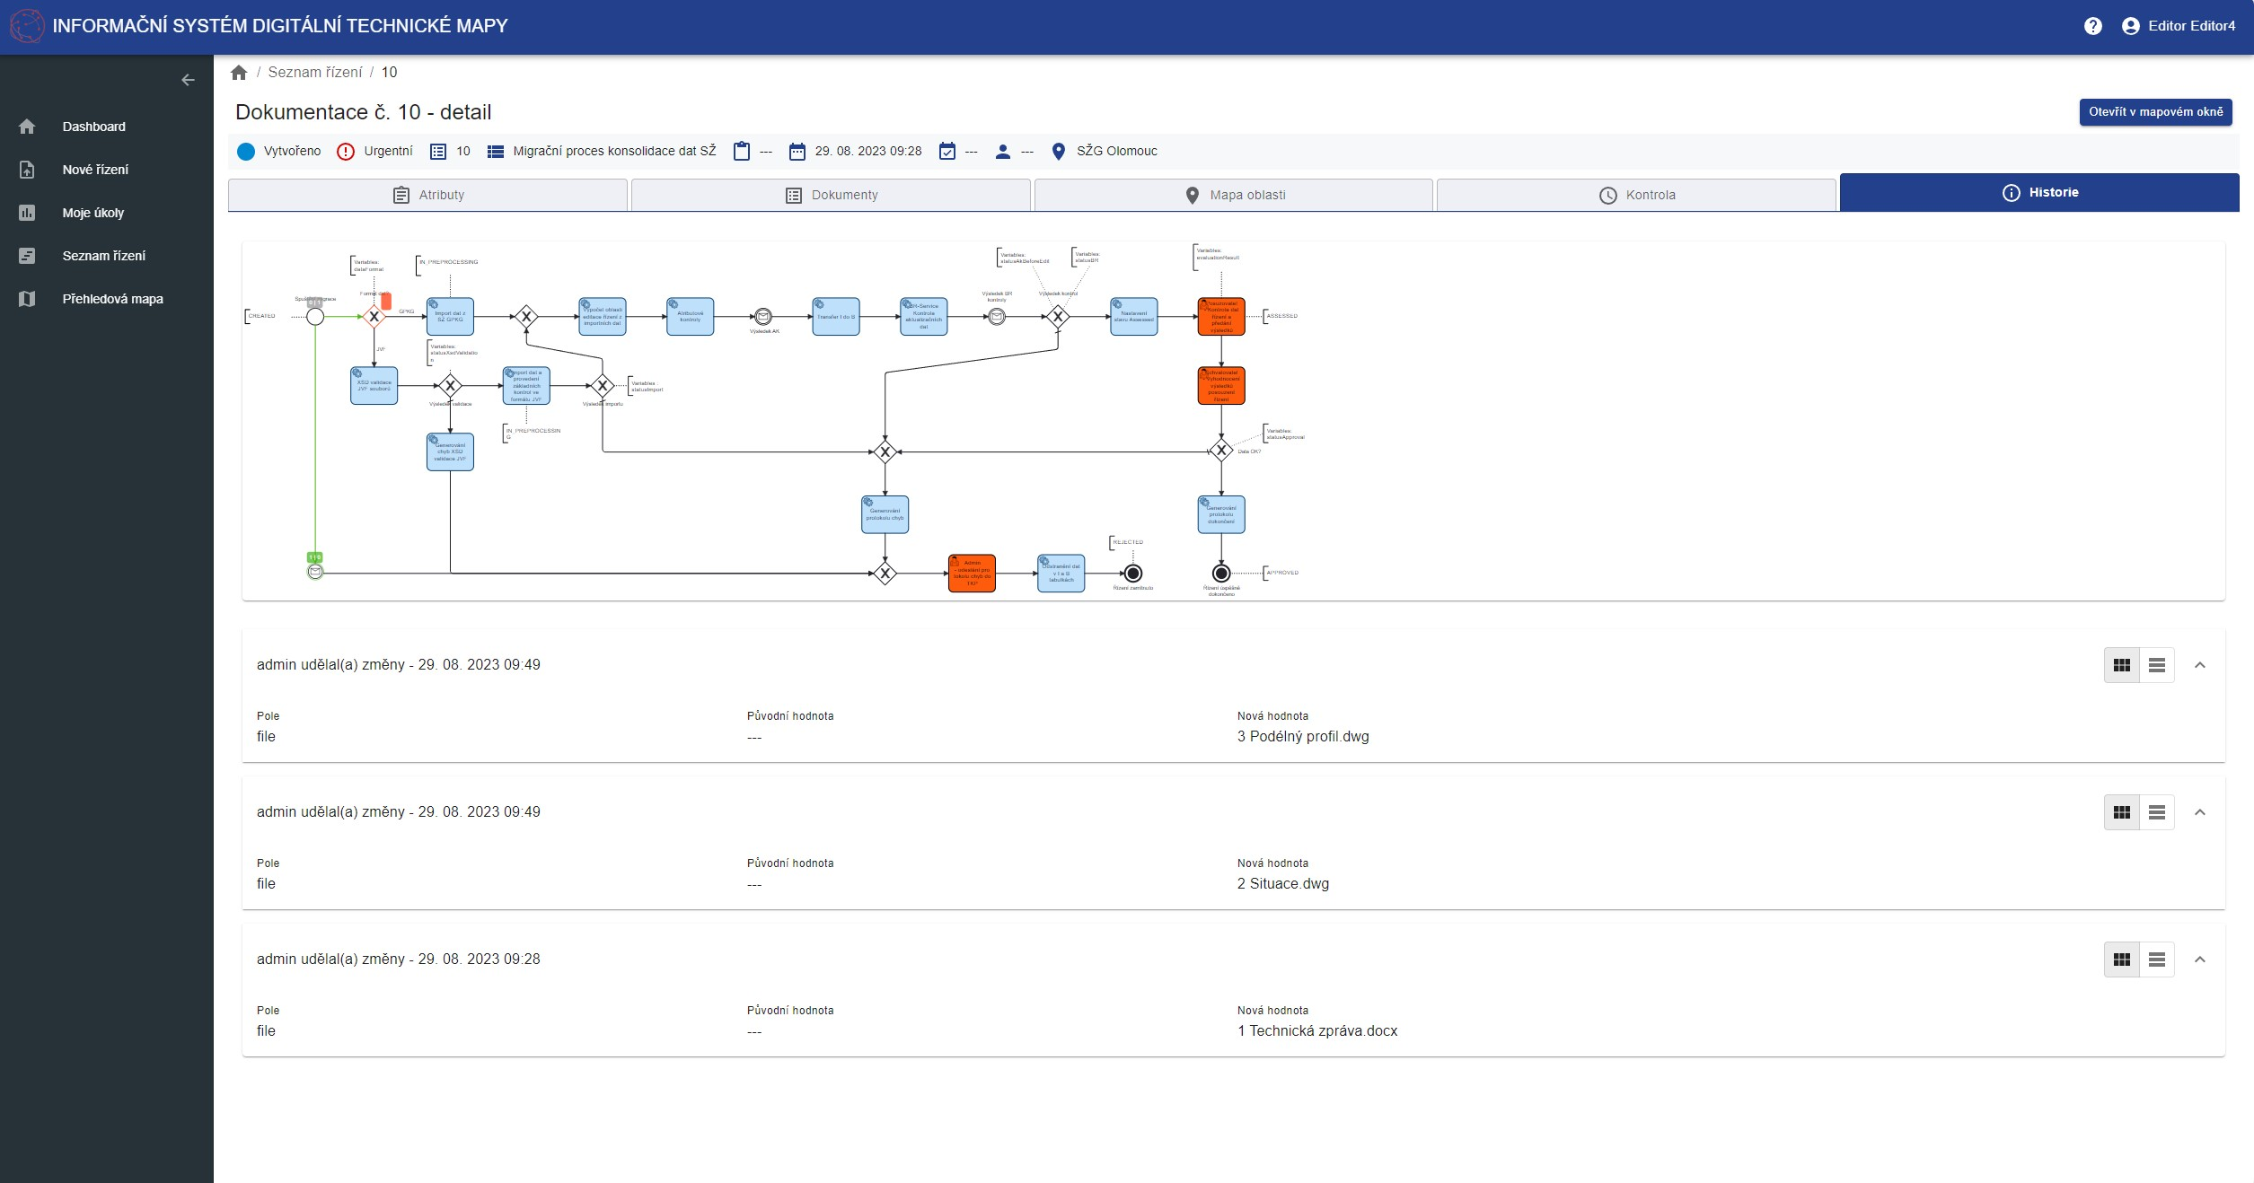
Informační systém DTMŽ
Detail obrazovky agendy zapracování GAD
Notes:
Opravdu široká škála modulů a procesů pod nimi schovaných. Při návrhu se snažíme se zhotovitelem o návrh zautomatizování některých procesů, co největší programovou podporu pro plnění agend atd. Ne pouze „převod“ starých prostředí do nových.
Pro geodety je důležitý právě interní/externí geoportál, přes který si budou žádat o podklady a budou zde také odevzdávat svou práci. Pokyny pro práci, příp. školení i pro externisty budeme řešit před spuštěním.

Slide 12
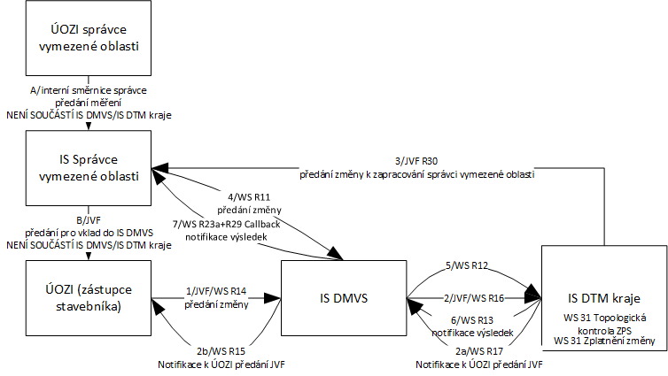
Propojení DTM ČR a DTMŽ
Aktualizace DTMŽ bude fungovat na principu změnových vět
Vstupní data v ostrém provozu DTMŽ budou ve formátu ŽXML – formát založený na XML, použitý SW jej budou muset umět vygenerovat (např. z DGN)
Poskytnutí dat
do IS DTM pro naplnění
povinností vyplývajících
z vyhlášky 393/2020 Sb.
půjde přes systém
IS DTMŽ
Notes:
V mnoha oblastech jsme se museli přizpůsobit DTM. Z tohoto státního projektu jsme tak převzali systém aktualizací i základ nového formát ŽXML. Ten bude založen na principu JVF DTM (ten vychází ze ŽXML). Stejně tak systém uložení dat musel být přizpůsoben požadavkům státu.
Geodeti budou pracovat ve svých geodetických SW. SW jim pak umožní export dat do JVF DTM. Geodeti pracující pro SŽ musí mít možnost exportu do ŽXML. Řeší se úprava MGEO nebo jeho náhrada.

Slide 13
Harmonogram
1. 1. 2024 spuštění 1. fáze IS DTMŽ
komunikace se státem
1. 7. 2024 povinnost předávat data do státních systémů
ostré spuštění státních prostředí a povinnost všech investorů a geodetů
1. 1. 2025
dokončení interních agend pro SŽG

Slide 14
Děkujeme za pozornost
Správa železniční geodézie
Odbor GIS
Mgr. Petr Duda, Ph.D.
vedoucí odd. DTMŽ
DudaP@spravazeleznic.cz
Mgr. Jan Šel
editor DTMŽ pro Karlovarský kraj
SelJ@spravazeleznic.cz
© Správa železnic, státní organizace
Dlážděná 1003/7, 110 00 Praha 1
spravazeleznic.cz

